Slide 1
Föräldramöte P-12
2023-03-09

Slide 2
Barkarö SK P-12
28 spelare 2023
Lagledare
Martin Eriksson
Huvudtränare
Joakim Forsberg
Daniel Nilsson
Målvaktstränare
Stefan Karlsson
Assisterande Tränare
Henrik Tojkander
Fabian von Essen
Nelly Nelderup
Föräldragrupp
Cecilia Hahne
Anna Moritz
Carina Gustafsson
Kassör
Cecilia Hahne
Materialansvarig
Henrik Tojkander
Sponsoransvarig
Fabian von Essen

Slide 3
Säsongen 2022
Första året 7 mot 7
Flera nya spelare i laget, vi var som mest 30 spelare under säsongen
2 lag i serien under våren, utökade till 3 lag eftersommaren
Aroscupen i juli
Parkcupen i oktober
Matchcamp Skälby

Slide 4
Träningar och Match
Nyckelord
KUL
Utvecklande
Respekt för varandra
Repetition
Bygga vidare på förra året
Förväntningar på gruppen
Visa respekt och var en schysst kompis
Försök att komma i tid
Högre krav gällande ordning och disciplin
Telefon: ok att ha med men ska ligga i väskan vid ankomst till IP
(Anmälan gällande deltagande bekräftas 24 h innan träning sedan stängs)
Att ha med på träning o match
Vattenflaska
Benskydd
Skor
Klädsel efter väder

Slide 5
Träningsupplägg
Grundstruktur
Samling 15 min innan träning för att gå igenom träningen och få fokus på vad som ska göras och vad som förväntas.
1h effektiv träning
10 min uppvärmning
20-30 Fotbollsspecifik träning
20-30 min spel
5 min stretching och genomgång av träningen – utmaning förra året men ambition i år
Fotbollsspecifika övningar
20-30 min utvalda övningar som rullar i 2 veckor (repetition)
Olika teman tex Anfallsspel ( Se slide )
Vad? Varför? Hur?
Målvaktsträning
Spelövningar
Spel i 20-30 minuter.
I spelet är det fokus och koppling till övningen / övningarna innan spelmomentet.

Slide 6
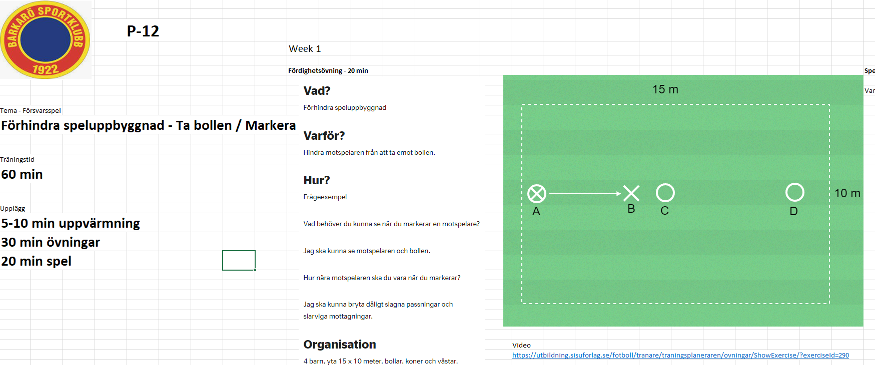
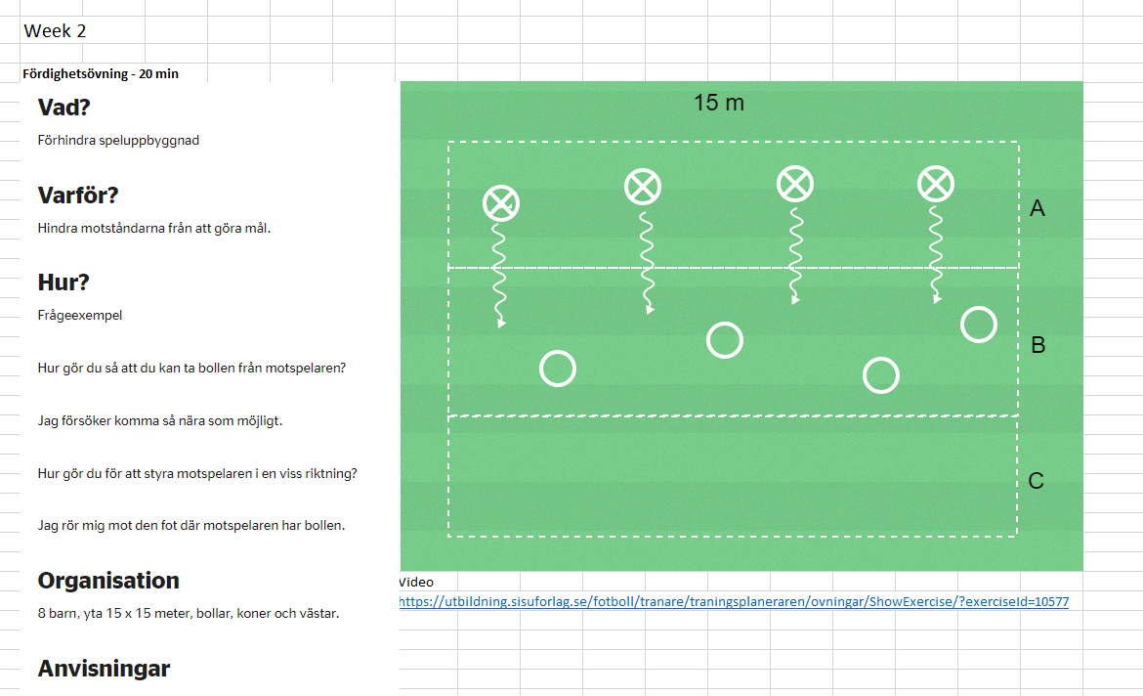
Taget från Svenska Fotbollsförbundets Tränarutbildning C

Slide 7
Träningstider
Mars (start 14/3) Konstgräs
Tisdagar 18:00 – 19:00, samling 17:45
Lördagar 10:00 – 11:15, samling 10:00
April Konstgräs (preliminärt plantider ej klara)
Tisdagar 18:00 – 19:00, samling 17:45
Torsdagar 18:00 – 19:00, samling 17:45
Maj Naturgräs (preliminärt plantider ej klara)
Tisdagar 18:00 – 19:00, samling 17:45
Torsdagar 18:00 – 19:00, samling 17:45
Coerverträning onsdagar 5 tillfällen under vårsäsong och 3 under höstsäsong. Förra året betalade klubben Coerver, i år kommer tillkommer en avgift på ca 500 kr/ aktiv och år

Slide 8
Uppstartsträff 28/3
Barkarö Bygdegård tis 28/3 17:30 – 19:00
Fokus på samarbete
Viktigt att denna träff prioriteras och att alla spelare deltar

Slide 9
Utbildning
Mål att samtliga ledare inom klubben är utbildade i ledare i Svenska fotbollsförbundets grundutbildning SVFF D
Registerutdrag görs på alla ledare och föräldrar som har direkt och regelbunden kontakt med barn.
Skadehantering 12/4 18:00-20:30
2 h workshop där vi varvar teori och praktik
Målet för kvällen är att ni efteråt har kunskap kring hur ni tar hand om skador som uppstår på fotbollsplanen.
Tejpning av de vanligaste fotbollsskadorna

Slide 10
Seriespel
I spelform 7 mot 7 delas serier in i svårighetsgrad (grön, blå, röd, svart)
Vårsäsong W18 – W25 1 maj – 25 juni
Höstsäsong W32 – W39 7 aug – 1 okt
Tre lag anmälda i blå serie, förra säsongen spelade vi i grön
Vi möter lag som är både äldre och yngre
Vi försöker styra en av matcherna till veckomatch, förhoppningsvis tisdagar
Vissa kommer spela dubbla matcher. Målet är att alla spelar lika många matcher
Tacksam om ni hör av er om ni vet att ni har förhinder vissa matcher så kan vi styra laguttagningarna

Slide 11
Matchspel
Samarbete med P-11 och P-13, där vi lånar spelare mellan lagen för matchspel
Förfrågan kommer skickas ut ang. spel med P-11 kommande säsong
Vi siktar på att spela mycket träningsmatcher under april, troligtvis stående matcher med Franke P-11

Slide 12
Matchcamp Leksand 16-18 juni
26 spelare anmälda
Boende på Leksand Strand Camping & Resort
Spelare och ledare bor i stugor på campingen, vi kommer ha en pälsdjursfri stuga.
Helpension, 6st måltider samt inträde till Sommarland under lördagen ingår i priset. Matallergier tar vi in senare
Medföljande föräldrar och syskon kan bo på camping till reducerat pris dock begränsat antal stugor
Minst 6 matcher 2x20 min
En spelplats Insjön eller Siljansnäs ca 15 min med bil från campingen
Första match fredag 16 juni ca 16:30
Lördag 17 juni matcher förmiddag, Leksands sommarland på eftermiddagen
Sista matchen spelas söndag eftermiddag

Slide 13
Matchcamp Leksand 16-18 juni
Påminnelse betalning Leksand
Deltagaravgift på 1650 kr per deltagare, avgiften gäller både spelare och ledare. I avgiften ingår boende och helpension. Swisha till lagets nr 123 689 93 06. Märk swishen med ert barns namn och Leksand. Vi behöver ha betalningen senast 15/4.

Slide 14
Höst/Vinter
Avslutning – System Air hallen istället för sen cup (kombinera med träningsmatcher/poolspel lokala lag om intresse finns) ca 44 000 i offert vid 40 deltagare (spelare + ledare)
Vi planerar att träna futsal kommande vinter

Slide 15
Ekonomi
Lagkassan för P12 uppgår nu till ca 39.700 kr (26.500 kr mars 2022)
Det är viktigt att vi fortsätter bygga ekonomi för framtida aktiviteter, det är inte nu vi behöver pengarna. All behöver bidra i aktiviteterna alternativt köpa ut sig utifrån respektive aktivitets förutsättningar
Förslag på vårens försäljning . Ljus/kaffe från Kirrat o klart. Tänker 10 produkter var (minst)? Förtjänsten är 50 % så den försäljningen ger rätt bra tillskott i kassan, ca 19.000.
Vi fick in 2500 kr från kioskförsäljning

Slide 16
Föräldragrupp
Städdag lörd 25/3
Valborg 30/4 (P-11 och F-10 ansvarar)
Försäljningsaktivitet
Kioskvecka
P-12 kommer att ansvara för minst en vecka under säsongen, pengar går till lagkassan
BSK 100+1 år 10 juni

Slide 17
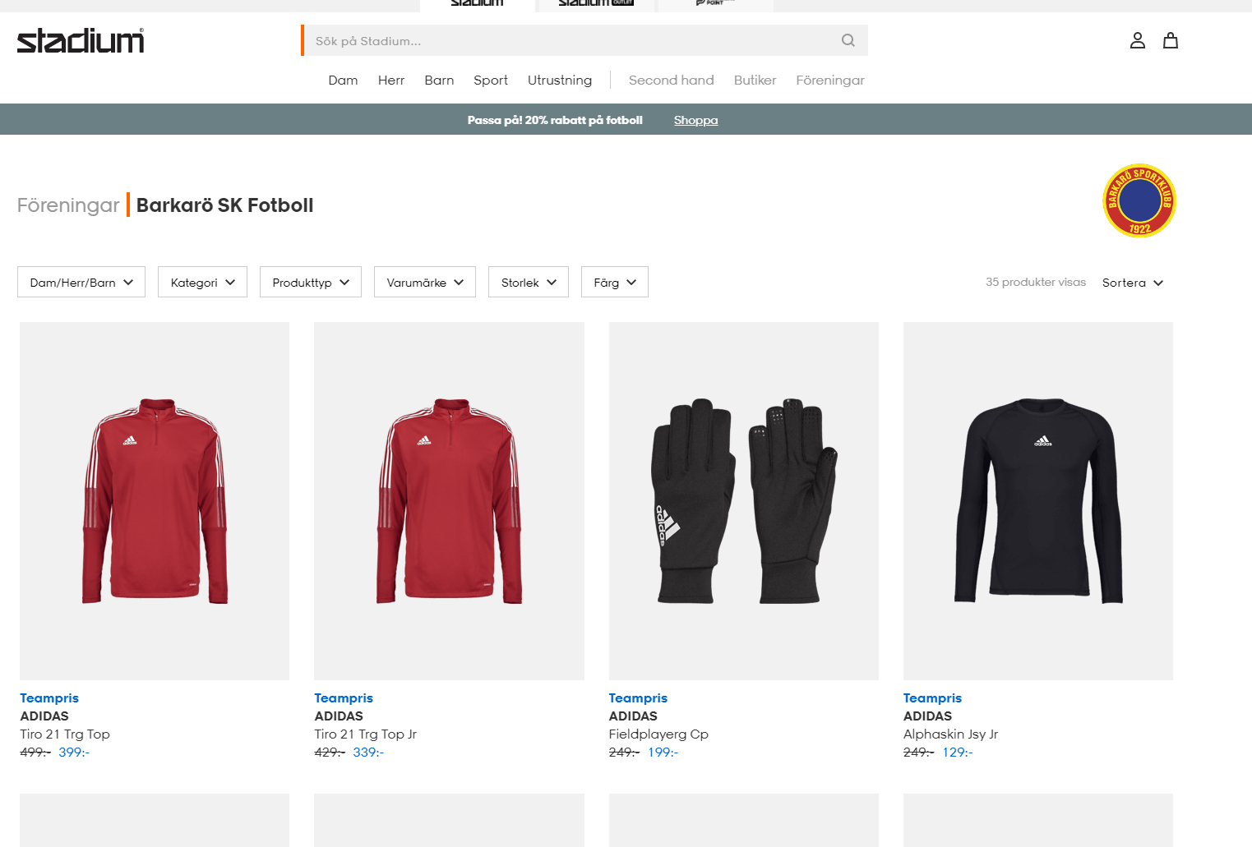
Klädbeställning
Klädprovning genomfördes 8/3. Tyvärr kort varsel
Nytt svart/rött träningsställ med shorts och t-shirt har beställts. Dessa kommer att finansieras av våra fina sponsorer.
Klädbeställning kommer att ske på samma sätt som tidigare år. Mer information kommer på laget.se så håll utkik.
Henrik

Slide 18
Kommunikation
Information kring laget sker via laget.se
Kontrollera att era kontaktuppgifter stämmer i laget.se
Använd gärna appen för att få en överblick över träningar och matcher
Svar på kallelser så fort ni har kan, svara även nej om ni inte kan komma
WhatsApp grupp används för snabb info vid t.ex. inställd träning.

Slide 19
Frågor?

